Slide 1
防范电信网络诈骗
守护自己的“钱袋子”

Slide 2
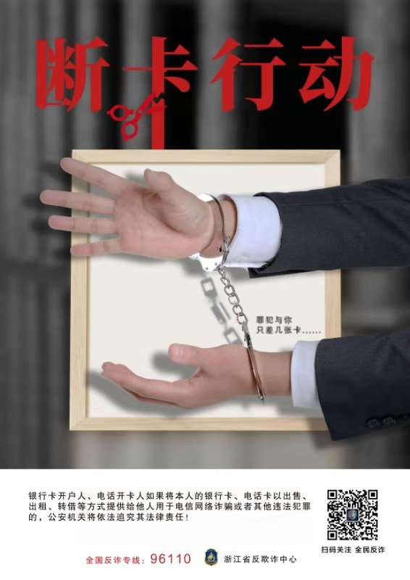
第一部分：“断卡”行动
问题一： 什么是“断卡”行动？
问题二：“断卡”行动断哪些卡？
问题三： “断卡”行动将采取哪些举措？
问题四： 如果被惩戒，会有哪些后果？
问题五：“断卡”行动开始，我们每个人要做什么？

Slide 3
什么是“断卡”行动？

Slide 4
“断卡”行动断哪些卡？

Slide 5
电话卡：
三大运营商的手机卡
虚拟运营商的电话卡
物联网卡
银行卡：
个人银行卡
对公账户及结算卡
非银行支付机构账户

Slide 6
“断卡”行动将采取哪些举措？

Slide 7
如果被惩戒，会有哪些后果？

Slide 8
打击
整治
惩戒

Slide 9
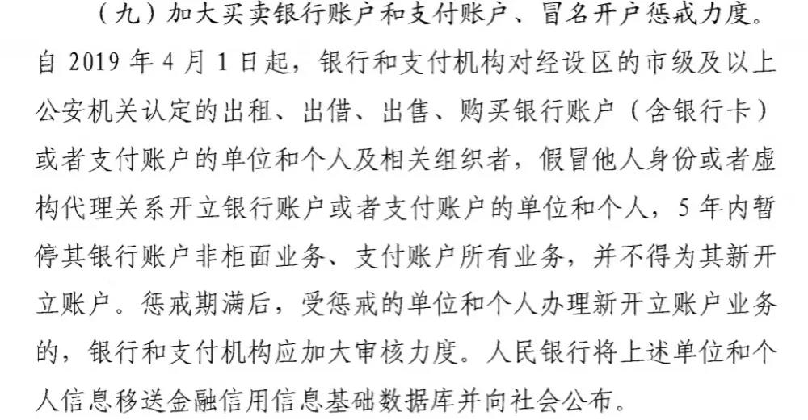

Slide 10
第一，5年内暂停银行账户非柜面业务、支付账户所有业务，并不得开设新账户。
第二，惩戒期满后，新开立账户业务的，银行和支付机构应加大审核力度。
第三，人民银行将上述信息移送金融信用信息基础数据库并向社会公布。

Slide 11
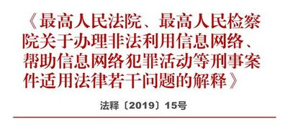
出售、出租、出借银行卡或支付账户给犯罪分子使用，可能涉嫌帮助信息网络犯罪活动罪，如果情节严重，比如，为三个以上对象提供帮助的，或者支付结算资金20万元以上的，违法所得1万元以上的，可处三年以下有期徒刑或者拘役，并处或者单处罚金。

Slide 12
“断卡”行动开始，我们每个人要做什么？

Slide 13
一、凡是向违法犯罪分子出租、出售、出借电话卡、银行卡（账户）的，可能涉嫌诈骗罪、帮助信息网络犯罪活动罪、掩饰隐瞒犯罪所得罪、妨害信用卡管理罪等，都将被依法严厉查处。
二、凡是已经将本人名下“两卡”出租、出售、出借给他人从事不正当行为的，立即作回收或销户处理，避免为犯罪分子所利用，造成严重后果。
三、凡是正在实施专门从事“两卡”收购贩卖、与犯罪团伙直接勾连的人员，提供个人银行卡（账户）帮助转账、提供个人电话卡帮助接收转账短信验证码的，均已涉嫌犯罪，立即到属地公安机关主动投案自首，争取宽大处理。
四、凡是经查实个人“两卡”被用于电信网络诈骗等违法犯罪，且本人存在主观过错的，将一律采取2年内名下保留一张电话卡、5年内暂停银行账户非柜面业务、支付账户所有业务、不得开立新账户等一系列信用惩戒措施。
五、凡是经查实存在违规办理“两卡”行为的运营商、银行机构和营业网点，一律采取取消销售、代理业务办理资格、暂停新开户业务6个月等一系列处罚措施。
广大市民群众如有发现此类违法犯罪线索的，请及时拨打110、全国反诈专线96110等进行举报，也可以向属地公安机关派出所进行举报。

Slide 14
第二部分：常见的电信网络诈骗套路解密

Slide 16
冒充公检法诈骗-----公检法没有“安全账户”
3月21日下午，受害人刘某在家里接到自称广东佛山某通讯管理局的电话，称有人用刘某的身份证办了手机卡，该手机卡参与了一项重大诈骗案件，后电话又转接到“上海嘉定公安”，要求受害人把钱转入所谓的安全账户，以证清白，后受害人在其诱导下，把卡内的钱多次转入对方指定的账户，同时，将手机设置飞行模式，躲在家中，不让人发现，直至其同事找人破门而入，才发现被骗。

Slide 17
冒充公司老板诈骗---财务人员必须当面或电话确认
财务人员小张某天在办公室上班的时候，接到一个座机电话，对方说自己是某个客户公司的财务，需要向财务人员小张索要公司账户并汇款，然后小张就加了这个人的QQ。随后，这个“财务”就给小张发送了转账截图，说钱已经汇出了马上就会到账。这个时候，小张又被拉入了一个由“财务还有自己公司老板的3个人的QQ群，随后，老板就让小张给另一家公司汇款100万，小张照做后，才发现被骗。

Slide 18
购物诈骗---找准有三方保障的平台
3月份，受害人王某在一个微信代购群里发布想要购买某品牌化妆品的消息，后群内有人主动联系她，双方谈好价格。后王某直接支付给对方1498元，对方将所谓的快递单照片发送给王某，随后王某被拉黑，查询该快递号，发现是假的。

Slide 19
贷款诈骗---凡是要先交钱的都是诈骗
柯桥王某接到一个贷款公司的电话，说是可以免担保进行网上贷款，而且自称出钱很快，王某那段时间正好资金紧张，正好有贷款的想法，于是双方加了微信好友。很快，这个所谓的贷款经理就以保险费、认证费、解冻费、刷流水等理由要求受害人汇钱。因为受害人急于想贷款，就多次把钱转过去了，于是，这个经理就不见了。

Slide 20
刷单诈骗---刷单违法更易被骗
4月，受害人张某在微信群内看到有人在发布可刷单兼职的消息，张某与其联系后，对方要求张某下载聊天软件，并让他加了一个自称是京东派单客服的人，先后给他派发了188元、878元、411.35元的任务，张某支付后，均收到本金佣金，后对方要求连续刷单才能返本金、佣金，张某连续支付7000余元，对方让他继续刷单，才意识到被骗了。

Slide 21
游戏诈骗---拒绝私下交易，找准正规平台
3月，受害人王某在游戏中看到有人在售卖一款游戏装备，随即联系到对方，双方约定以2000元的价格成交。王某要求双方通过咸鱼平台进行交易，对方称希望王某快点支付，在咸鱼聊天对话框里选择了直接交易，王某支付2000元后，对方将其拉黑。

Slide 22
冒充客服诈骗---不要相信任何链接，向正规客服咨询
2020年11月2日，受害人李某在咸鱼APP上挂出自己的手机，后有“买家”主动联系他，谎称受害人没有在平台上签订“诚信条约”，导致“买家”无法“付款”，并提供“网站客服”的二维码给受害人进行处理。受害人联系到“客服”后，对方要求其缴纳2000员保证金用于“交易诚信保障”，并谎称交易结束后会退还该保证金，当受害人缴纳后，对方将其拉黑。

Slide 23
注销贷款账户骗局---通过正规渠道咨询平台客服
2020年4月13日，受害人马某接到电话称，有人冒用其身份网上注册校园贷，如不按要求注销会影响征信，后马某在对方的引导下，从小米、美团等网贷平台贷款，并将钱全数转给对方，后被对方拉黑，发现被骗。

Slide 24
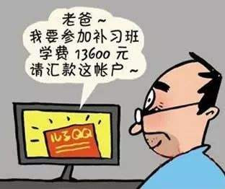
冒充子女诈骗---给子女或老师打个电话确认
11月7日迪荡所有个群众报警，说她在外地读大学的女儿来加她的QQ，说是要培训费，后来又把所谓的老师的QQ给了受害人，受害人就根据老师说的，转了3万元的培训费，然后这个老师又让受害人再转1万元，她才怀疑可能是骗局，要跟她女儿打电话确认，然后才发现被骗。

Slide 25
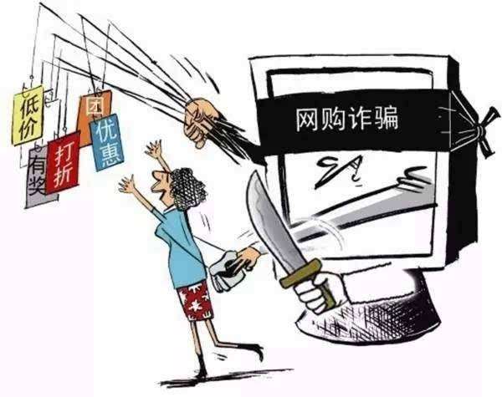
冒充购物平台客服诈骗----找官方客服进行咨询
4月份，越城区居民小张在网上购买了几件漂亮的衣服，不久就接到自称是“淘宝客服”的电话，称其淘宝订单出现问题，需要退款。接着小张加了对方的QQ，并打开对方发过来的网址。按照对方提示在网页上填写个人信息后，小张的手机陆续接到银行消费提示短信，显示其卡内1.5万元钱被转走。此时，小张才明白被骗。

Slide 26
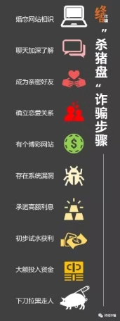
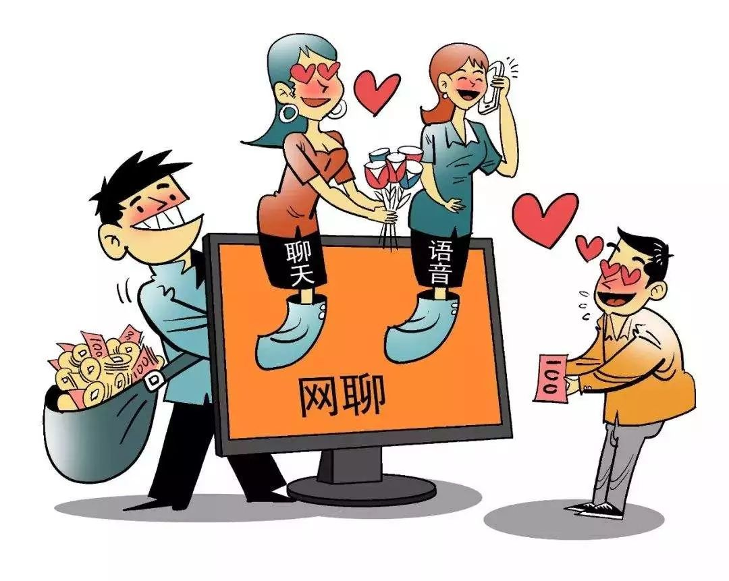

Slide 27
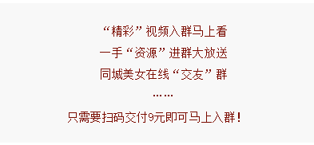
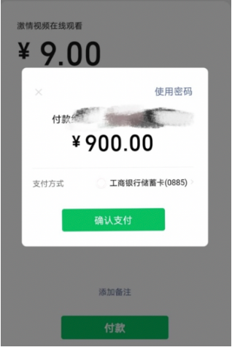
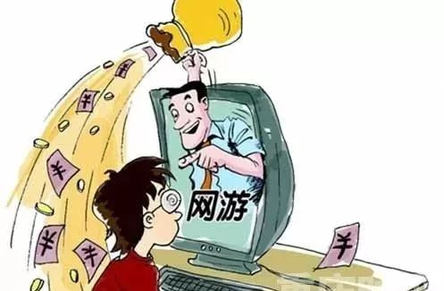

Slide 28
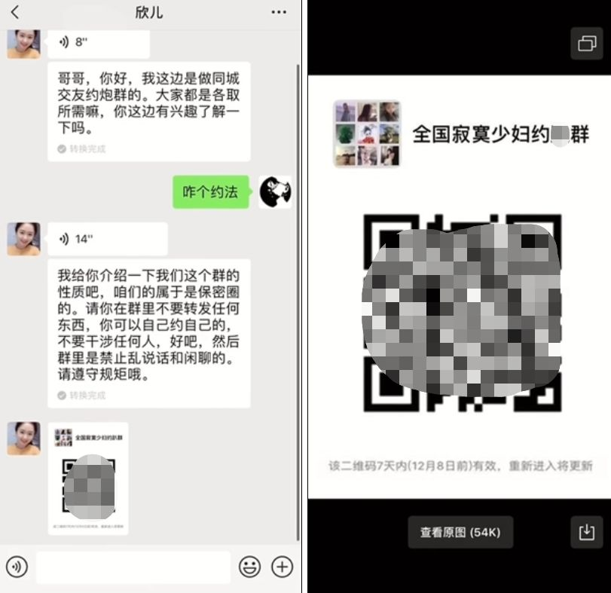
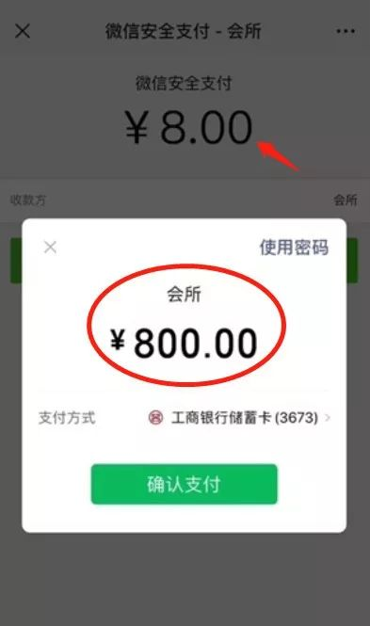

Slide 29
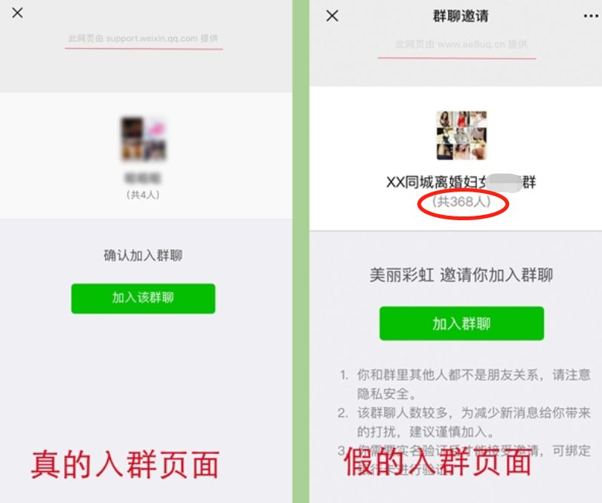

Slide 30
反诈主题的影视片

Slide 32
敲黑板的干货
1、网上购物、交易一定要找有三方保证的平台。
2、天上不会掉馅饼，收益特别高或者主动给你送钱上门的好事一定要多掂量、多琢磨。
3、网上问你要钱的，无论是谁，一定要先确认好对方身份。
4、保管好自己的个人信息、银行卡和网上支付的密码、验证码，千万不要告诉别人，特别
是家里的孩子。
5、如果一不小心被骗，保管好转账记录，及时拨打96110进行求助。

Slide 33
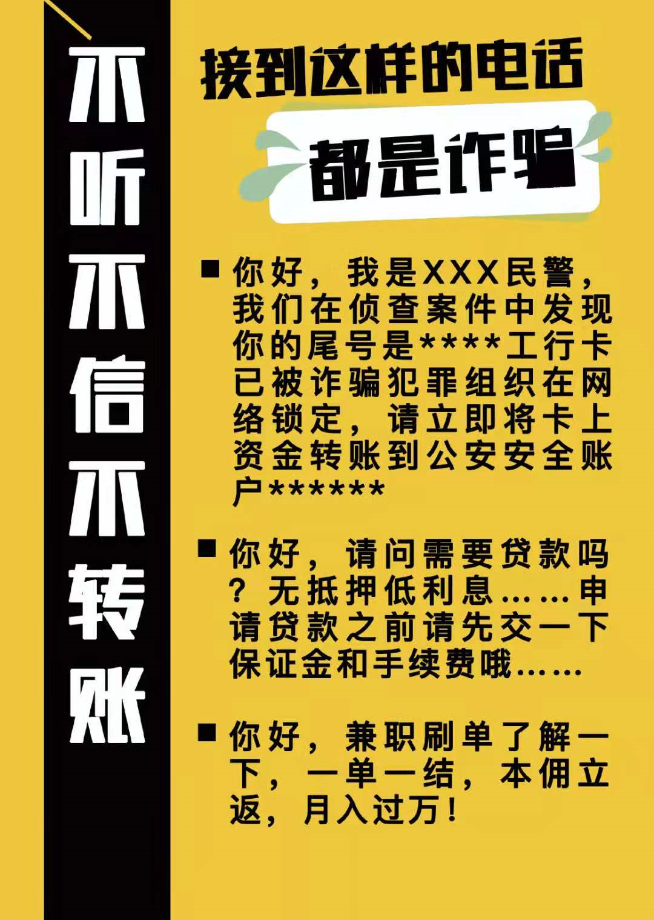
谢谢大家

